Slide 1
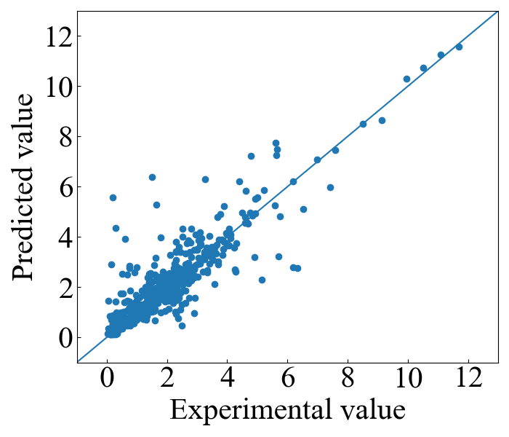
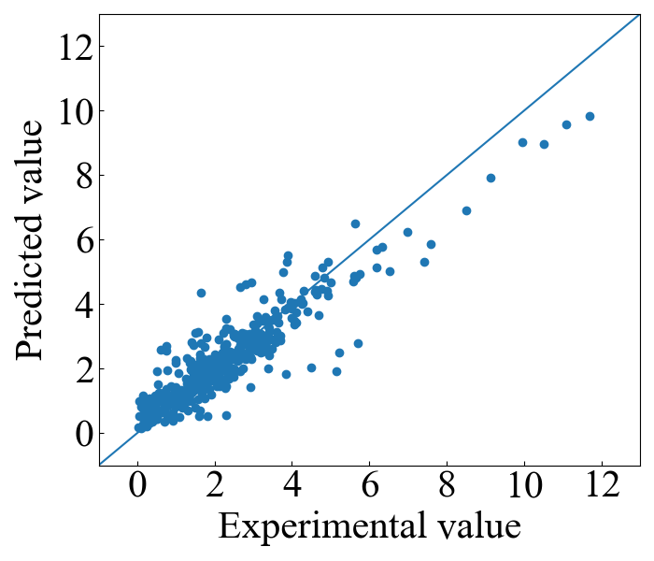

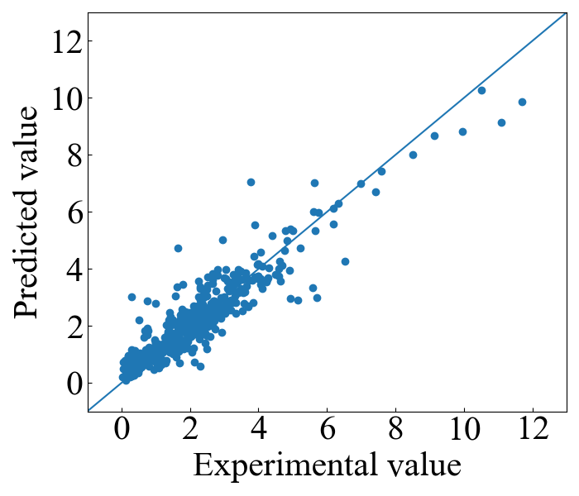
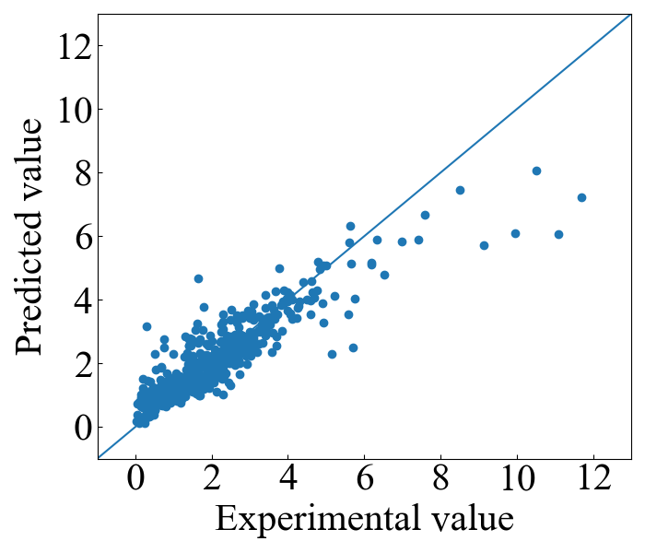
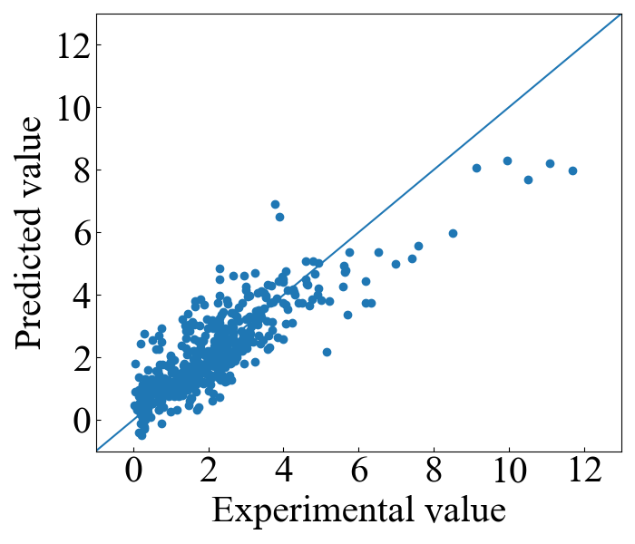
CGAN：MAE =0.479 eV
MPNN：MAE =0.410 eV
SVR：MAE = 0.395 eV
GBR：MAE = 0.422 eV
RFR：MAE = 0.468 eV
LR： MAE= 0.622 eV
Notes:
単一モデルの実験値と予測値の関係、及び、精度です。SVRが最も精度がよく、続いて、MPNN、GBRとなっています。

Slide 2
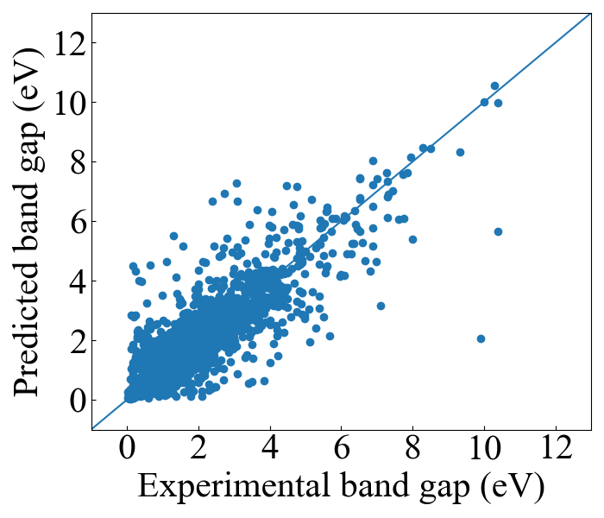
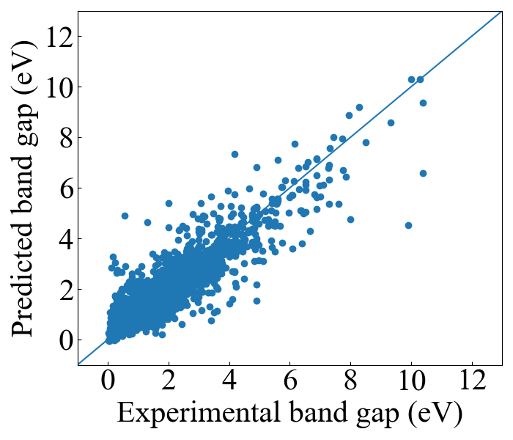
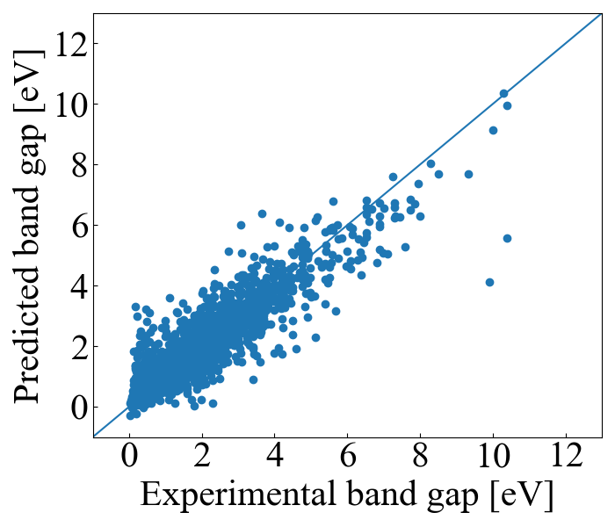



CGAN
MPNN
SVR
GBR
RFR
LR
Notes:
単一モデルの実験値と予測値の関係、及び、精度です。SVRが最も精度がよく、続いて、MPNN、GBRとなっています。

